Slide 1

Projet Strix
Présenté par:
ACCART—MANEN Timothée
et
GRANTE Axel

Slide 2


Sommaire
1
Présentation
2
3D
3
Electronique
du projet
4
Programmation
5
Piste d’amélioration

Slide 3
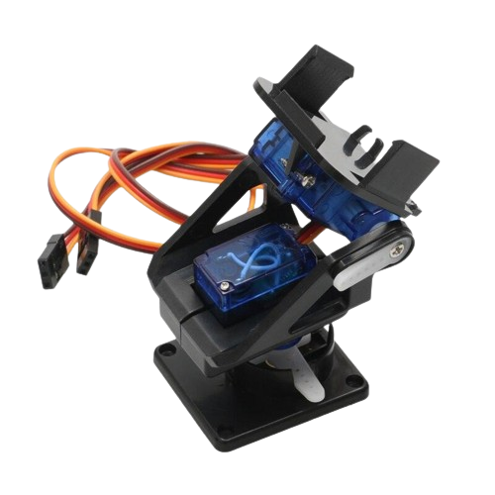
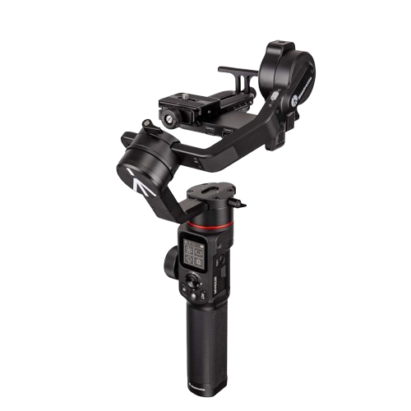
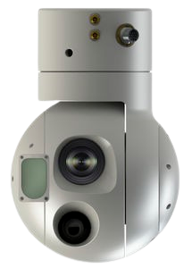
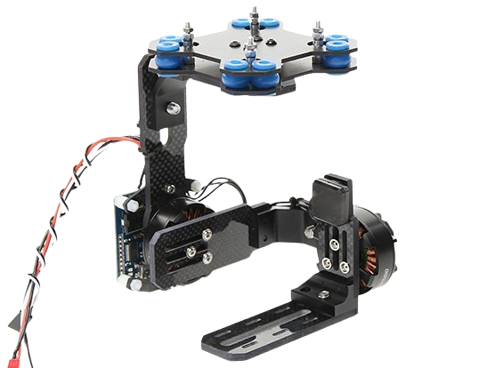
Qu’est ce qu’une gimbal ?
1
Stabilisateur de caméra

Slide 4
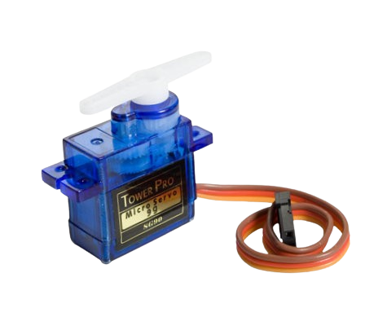
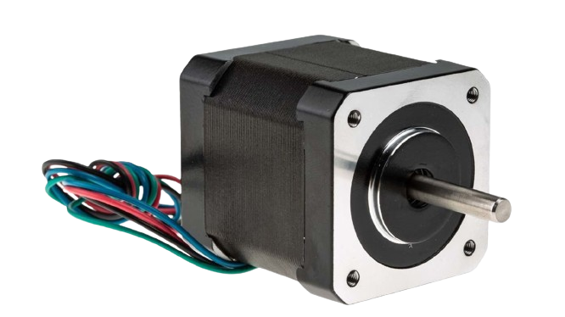
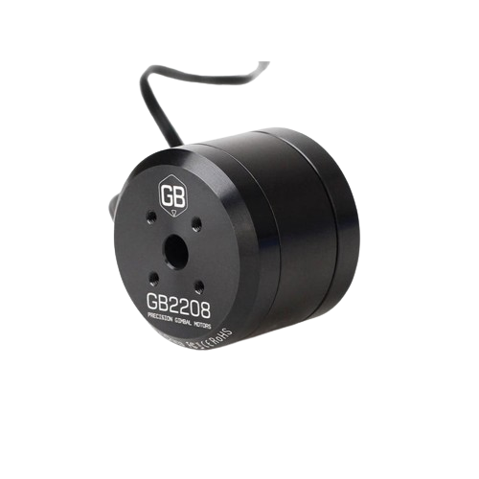
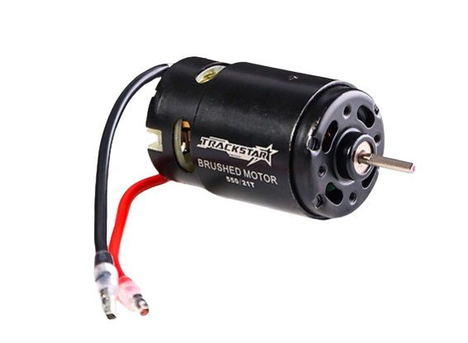
Types de moteur
Servo moteur
Stepper
Brushless
Brushed

Slide 5
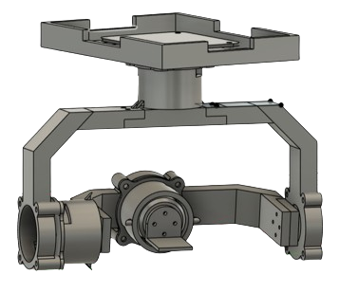
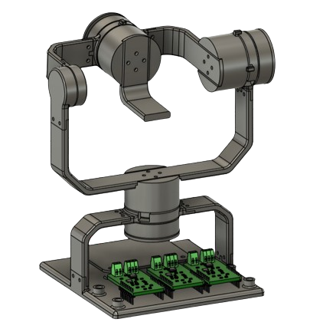
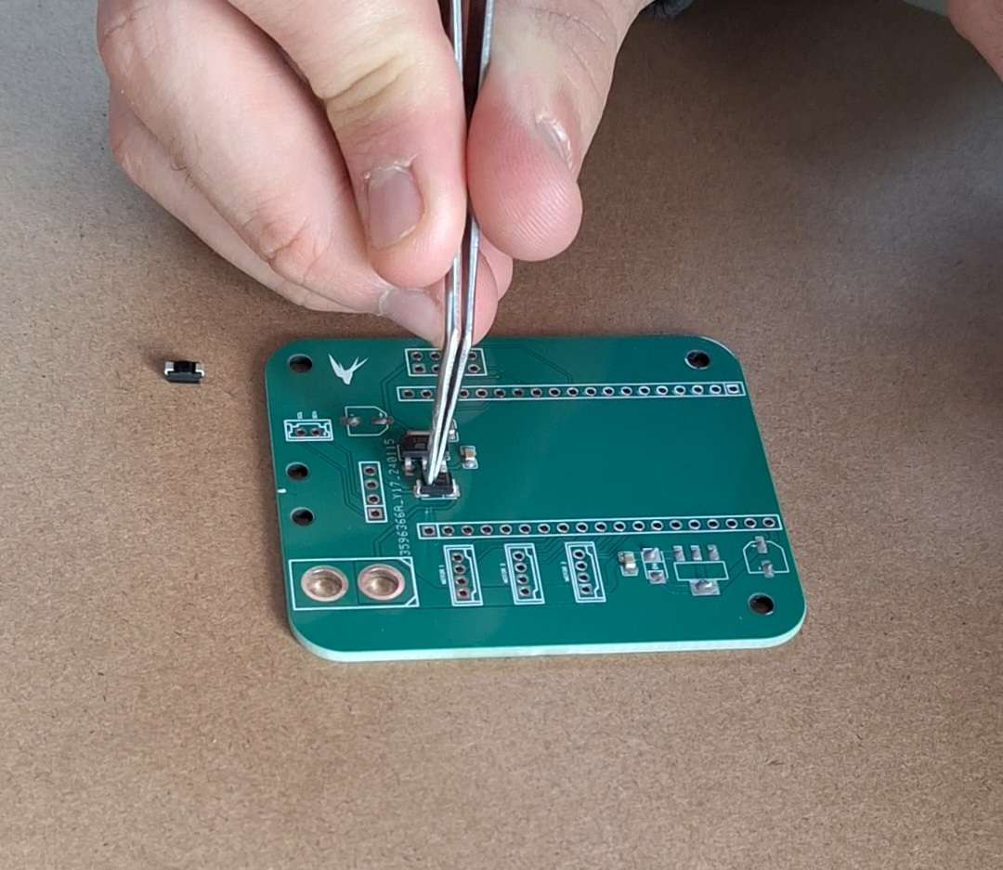
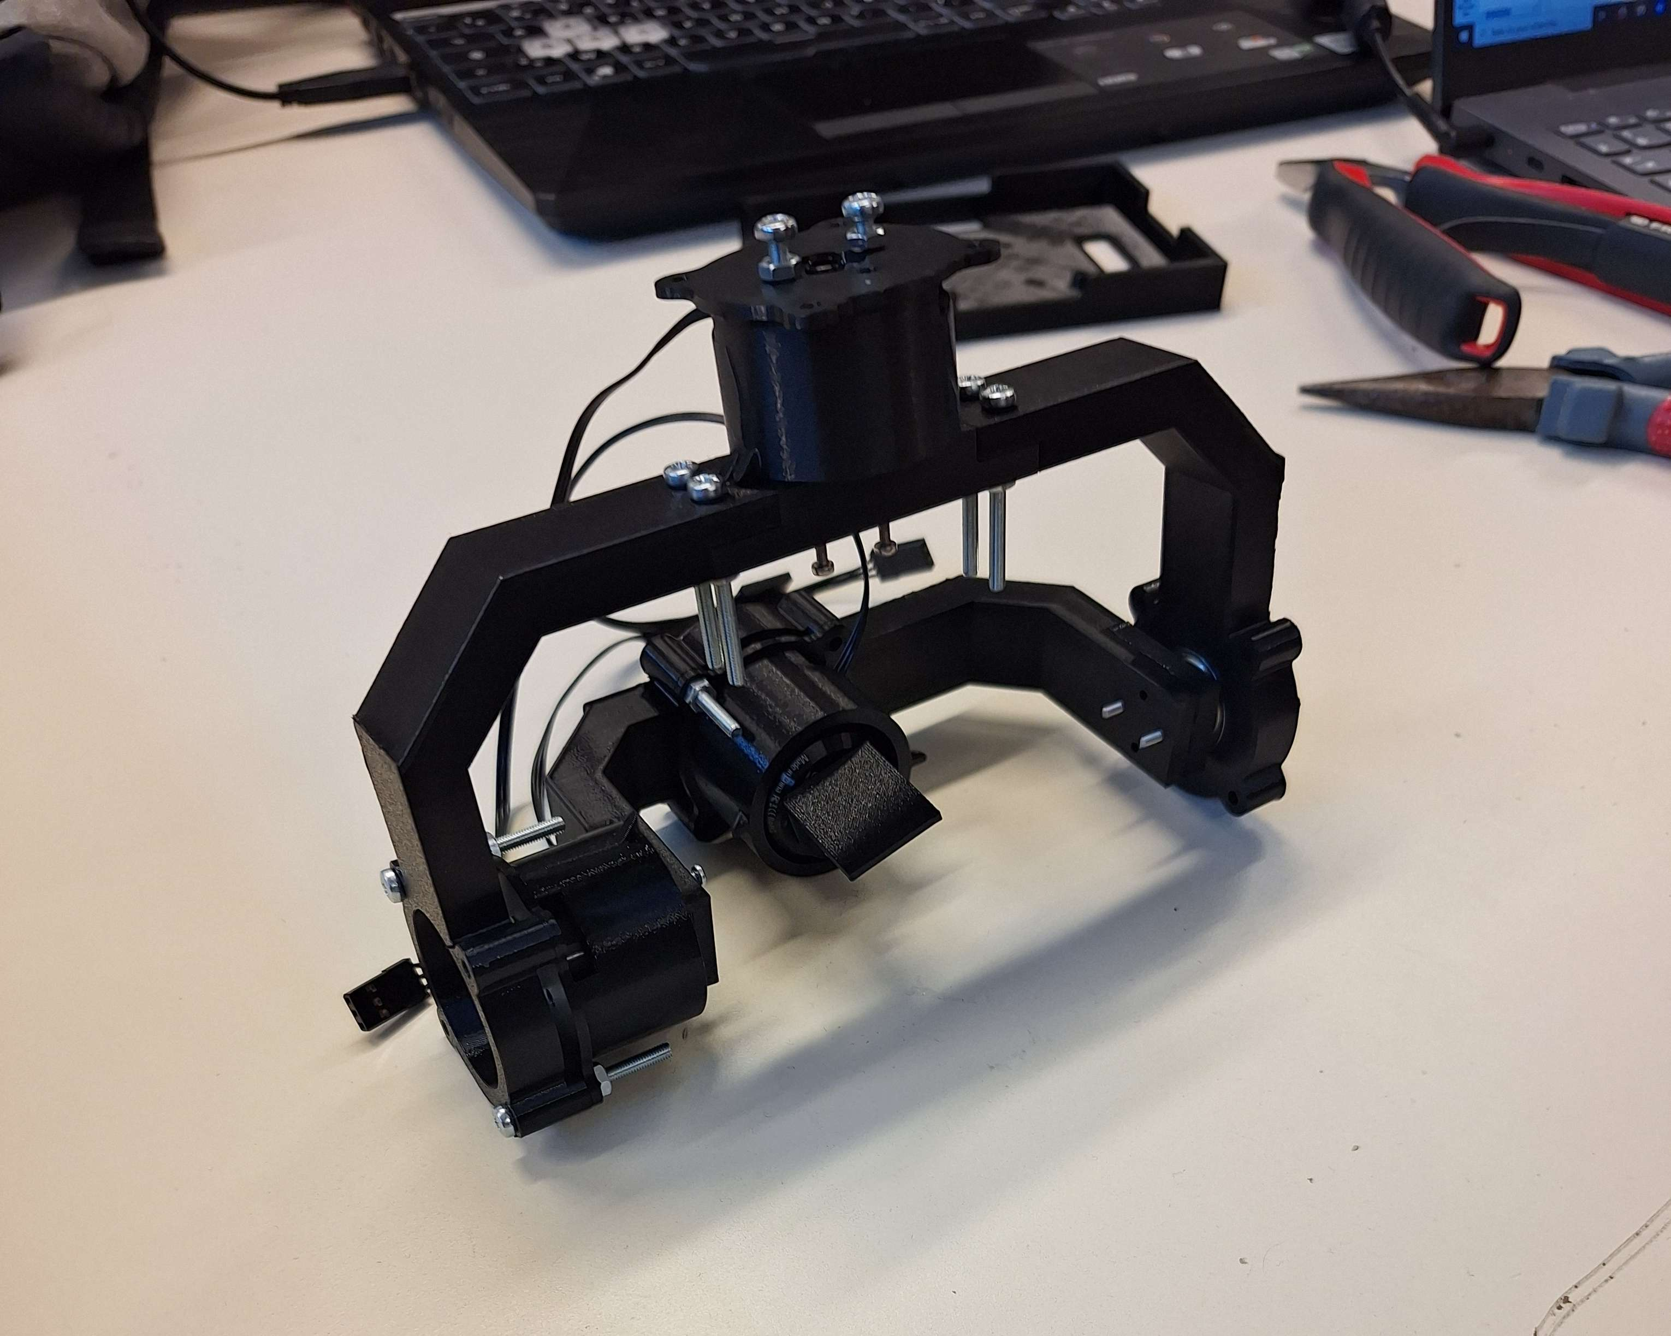
3D et problèmes techniques

Slide 6
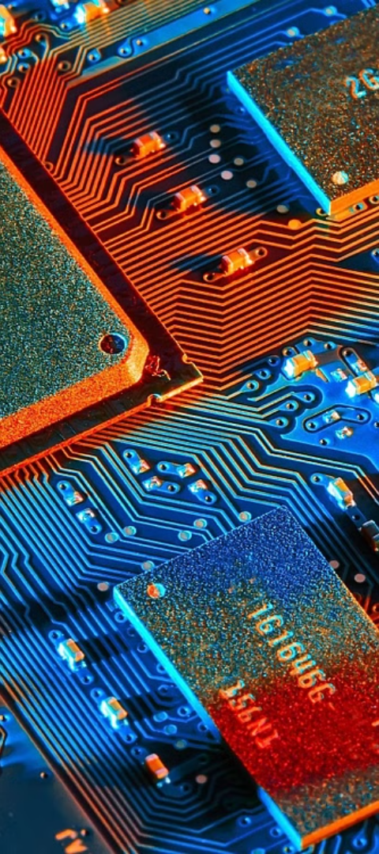
Electronique
PCB & Circuit électronique

Slide 7
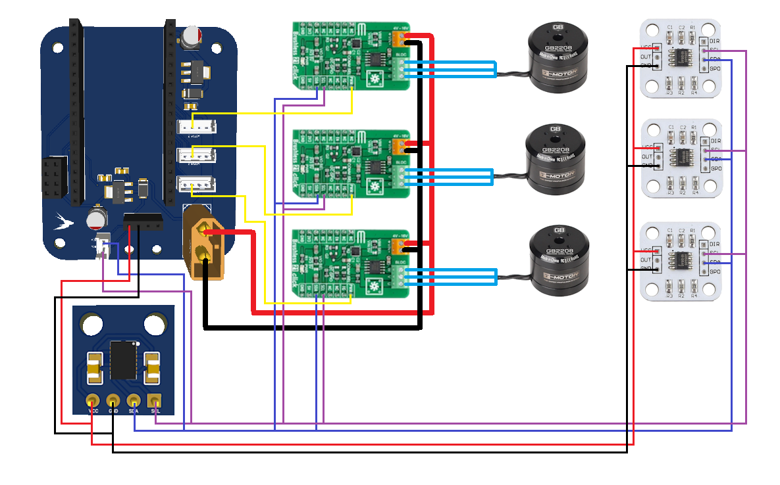

Slide 8
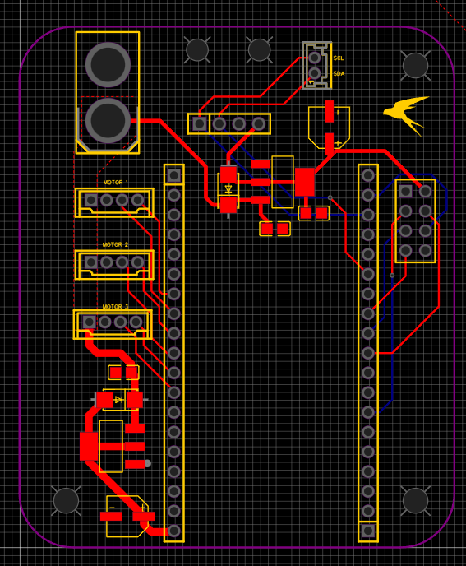
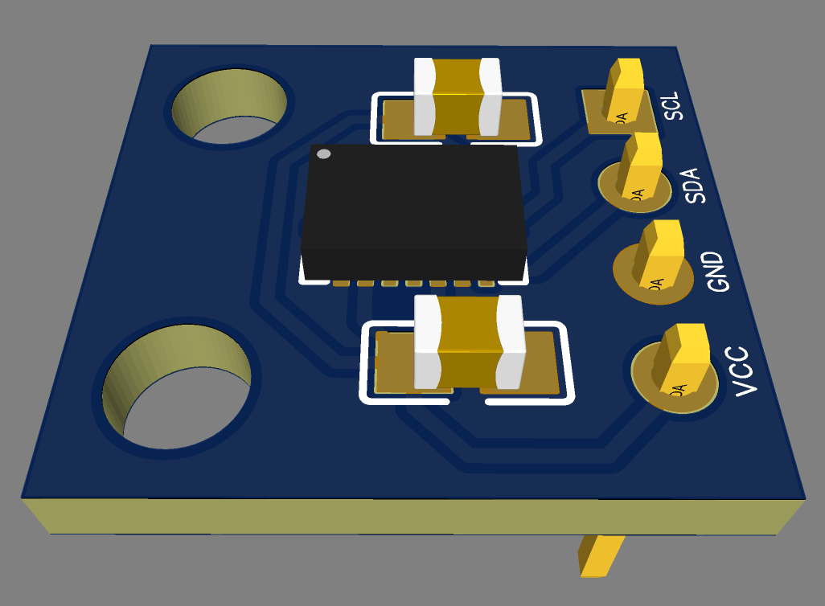
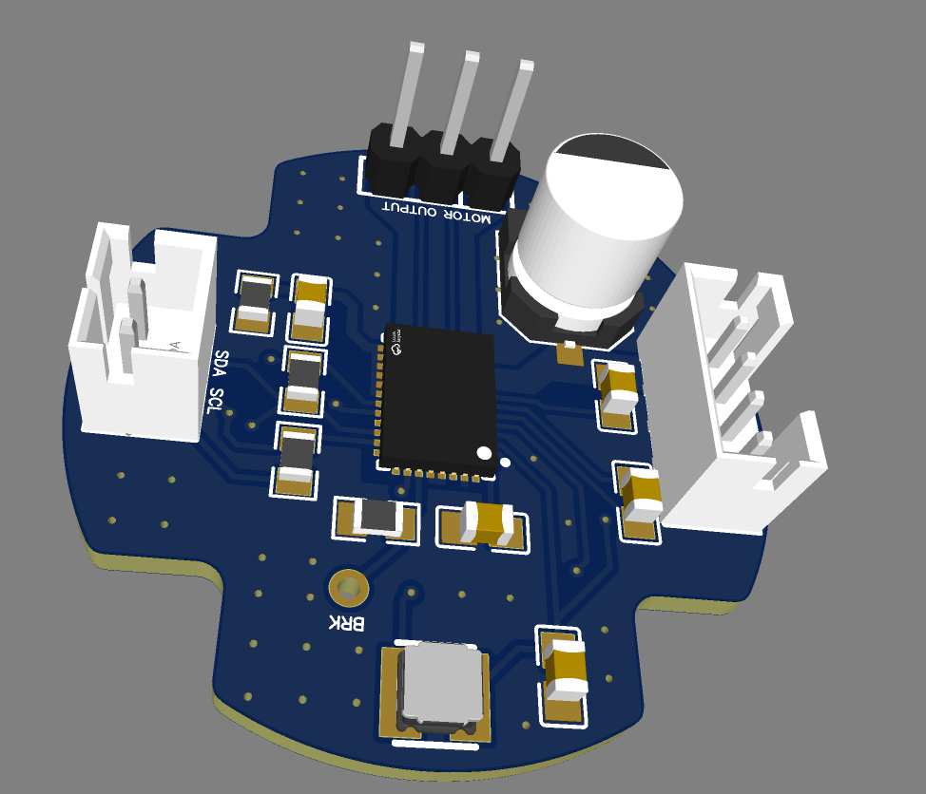
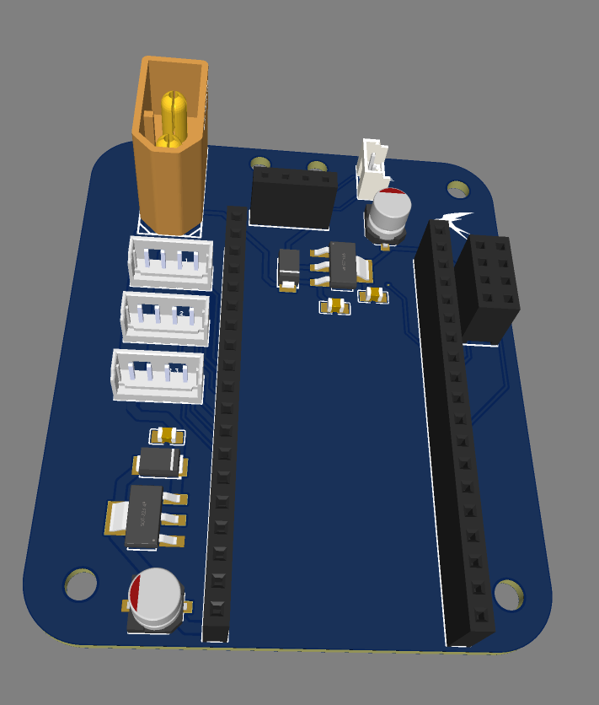
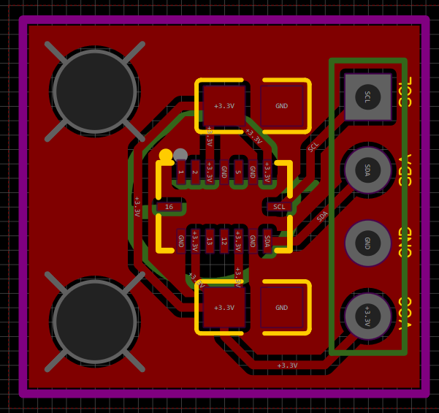
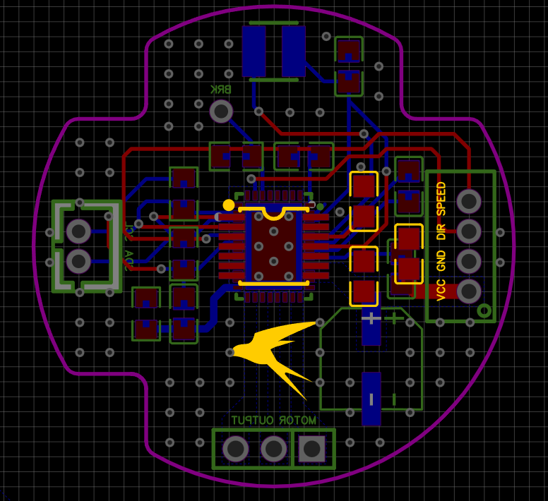
ESP32 shield
Gyroscope BMI088
Encoder + BLDC driver

Slide 9
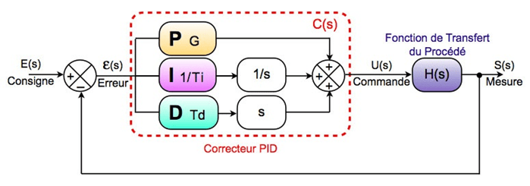
Programmation
Asservissement des moteurs
Régulateur PI
Communication avec l’antenne
Calcul d’angle avec le gyroscope

Slide 10

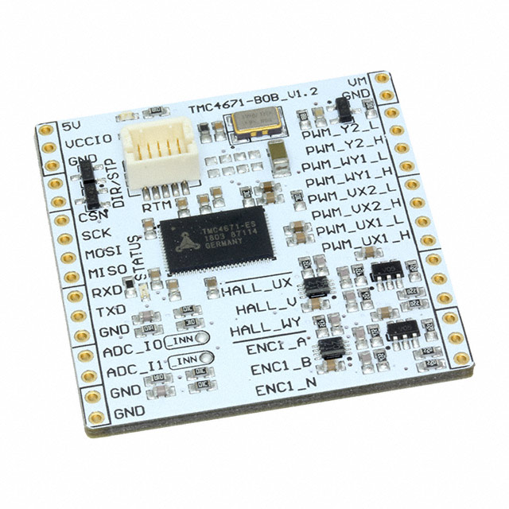


Pistes d’amélioration:
Meilleurs composants / moteurs Meilleurs matériaux
Amélioration du 3D
DU TEMPS !!
(Livraisons)

